Slide 1
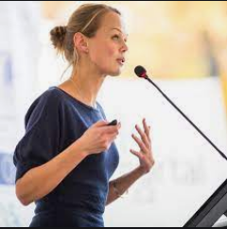
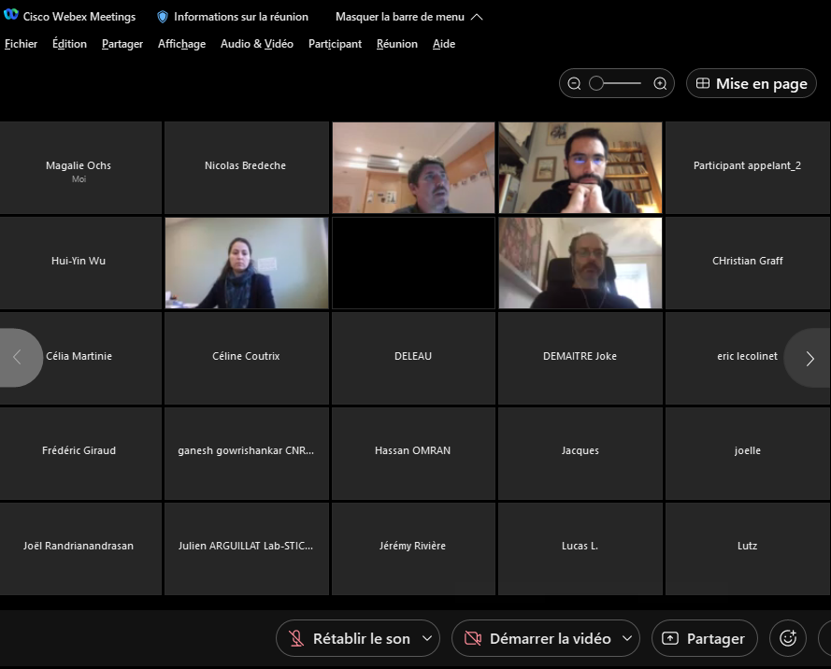
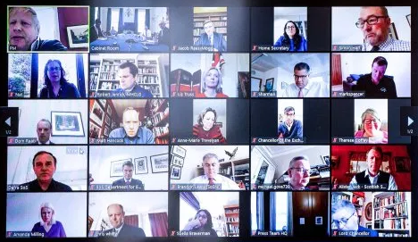
Projet REVITALISE
viRtual bEhaVioral skIlls TrAining for pubLIc SpEaking
ANR PRCE – 2022 – 2025
Notes:
Objectif : concevoir des outils qui perms aux individus de s’netrainer à la prise d eparole en public, à la fois dans la vie réelle et à la fois dans des conditions come cellle ci en zoom où on s’dresse à plsueirus personnes

Slide 2
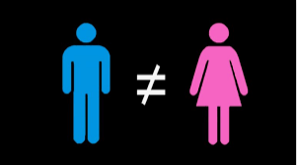
viRtual bEhaVioral skIlls TrAining for pubLIc SpEaking
1
Motivation
Environ 75 % des individus éprouvent un certain degré d'anxiété ou nervosité lorsqu‘elles/ils parlent en public
Webinars and online video-conferencing : Prise de parole et maintien de l’attention de l’auditoire plus difficile
Compétence de prise de parole déterminante : "Grand oral du Bac”, oraux pour l’accès aux grandes écoles
Inégalités femmes-hommes
Notes:
D’abord la peur de parler en public est très répondu
Près de 3 personnnes sur 4 des difficulé à parler en public : peurr de parler en public : glossophobia
De plus en plus de prise de parole face à un public qui n’est pas vraiment là donc vidia des ré »union zzom ou des ocnfé »rences en lignes et c’est d’autantplus ddificile de maintenir l’attention de l’auditoire
Donc la compéences de prise de paorle en public deient de plus en plus extremement importnant

Slide 3
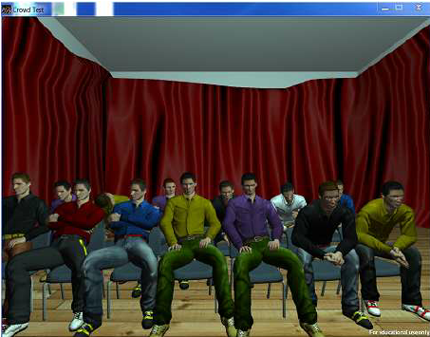
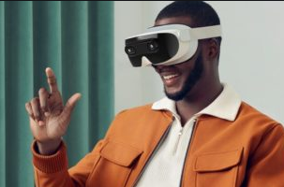
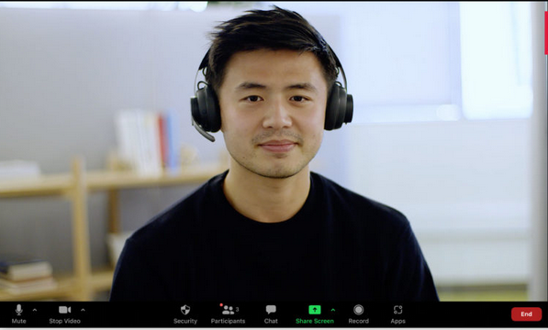
viRtual bEhaVioral skIlls TrAining for pubLIc SpEaking
2
Objectifs
Plateforme pour s’entrainer à la prise de parole en public
Avec audience virtuelle (avec un casque de RV)
Outils de calcul automatique des signaux verbaux et non-verbaux
Prosodie, mouvements du corps, gestes, expressions faciales, vitesse de la parole, pauses, silences, disfluences…
Indicateurs de la qualité
de prise de parole
Exercices pour améliorer la prise de parole
Sans audience virtuelle
Notes:
D’abord la peur de parler en public est très répondu
Près de 3 personnnes sur 4 des difficulé à parler en public : peurr de parler en public : glossophobia
De plus en plus de prise de parole face à un public qui n’est pas vraiment là donc vidia des ré »union zzom ou des ocnfé »rences en lignes et c’est d’autantplus ddificile de maintenir l’attention de l’auditoire
Donc la compéences de prise de paorle en public deient de plus en plus extremement importnant

Slide 4
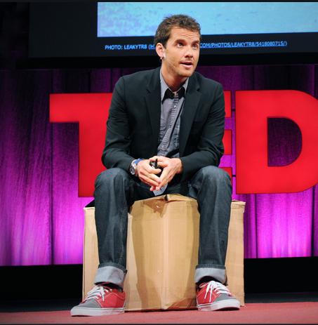
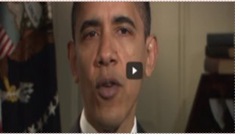
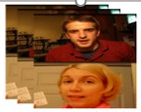
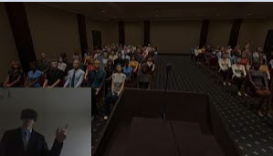
viRtual bEhaVioral skIlls TrAining for pubLIc SpEaking
3
Méthodologie (1/2)
User-centered approach
Ateliers avec des formateurs et des utilisateurs finaux
Outils de calcul automatique des signaux verbaux et non-verbaux
Prosodie, mouvements du corps, gestes, expressions faciales, vitesse de la parole, pauses, silences, disfluences…
Indicateurs de la qualité
de prise de parole
Indices multimodaux d’une bonne prise de parole
Grille d’évaluation des performances de prise de parole
Apprentissage automatique
Analyse de corpus de prise de parole
Interprétabilité/explicabilité des modèles
Qualité de la prise de parole
Notes:
D’abord la peur de parler en public est très répondu
Près de 3 personnnes sur 4 des difficulé à parler en public : peurr de parler en public : glossophobia
De plus en plus de prise de parole face à un public qui n’est pas vraiment là donc vidia des ré »union zzom ou des ocnfé »rences en lignes et c’est d’autantplus ddificile de maintenir l’attention de l’auditoire
Donc la compéences de prise de paorle en public deient de plus en plus extremement importnant

Slide 5
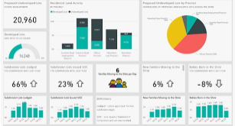
viRtual bEhaVioral skIlls TrAining for pubLIc SpEaking
2
Méthodologie (2/2)
Plateforme pour s’entrainer à la prise de parole en public
Avec audience virtuelle (avec un casque de RV)
Feedbacks aux utilisateurs sur leurs performances
Approche centrée utilisateurs :
Scénarios de prise de parole
Interface de feebacks
Exercices
Evaluation incrémentale des prototypes développés
Détection automatique des signaux multimodaux
Sans audience virtuelle
Exercices pour améliorer la prise de parole
Notes:
D’abord la peur de parler en public est très répondu
Près de 3 personnnes sur 4 des difficulé à parler en public : peurr de parler en public : glossophobia
De plus en plus de prise de parole face à un public qui n’est pas vraiment là donc vidia des ré »union zzom ou des ocnfé »rences en lignes et c’est d’autantplus ddificile de maintenir l’attention de l’auditoire
Donc la compéences de prise de paorle en public deient de plus en plus extremement importnant

Slide 6
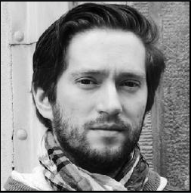
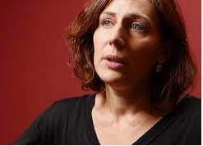
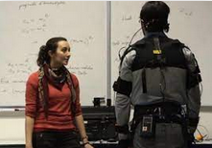
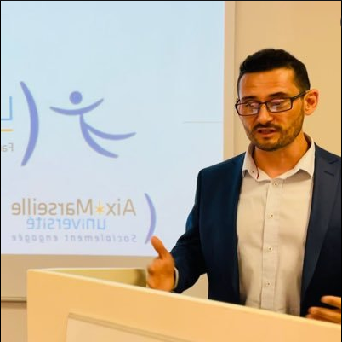
viRtual bEhaVioral skIlls TrAining for pubLIc SpEaking
4
Consortium
ANR PRCE : 4 laboratoires de recherche et 1 entreprise R&D
IMT Atlantique
User-centered design
Télécom Paris Apprentissage automatique
Société Umanis
Analyse automatique des mouvements humains
LIS (coordinateur)
Agents Conversationnels Animés
ISM / CRVM
Simulation en Réalité virtuelle
Notes:
D’abord la peur de parler en public est très répondu
Près de 3 personnnes sur 4 des difficulé à parler en public : peurr de parler en public : glossophobia
De plus en plus de prise de parole face à un public qui n’est pas vraiment là donc vidia des ré »union zzom ou des ocnfé »rences en lignes et c’est d’autantplus ddificile de maintenir l’attention de l’auditoire
Donc la compéences de prise de paorle en public deient de plus en plus extremement importnant

Slide 7
Projet REVITALISE
viRtual bEhaVioral skIlls TrAining for pubLIc SpEaking
ANR PRCE – 2022 – 2025
Notes:
Objectif : concevoir des outils qui perms aux individus de s’netrainer à la prise d eparole en public, à la fois dans la vie réelle et à la fois dans des conditions come cellle ci en zoom où on s’dresse à plsueirus personnes

